Slide 2
1. Kiến thức, kĩ năng:
- Đọc đúng các tiếng trong bài, ngắt nghỉ đúng giữa các cụm từ.
- Trả lời được các câu hỏi của bài.
- Hiểu nội dung bài
2. Phát triển năng lực và phẩm chất:
- Giúp hình thành và phát triển năng lực văn học: phát triển vốn từ chỉ đặc điểm; kĩ năng đặt câu.
- Biết yêu quý quê hương đất nước.

Slide 6
Mùa này, người làng tôi gọi là mùa nước nổi, không gọi là mùa nước lũ, vì nước lên hiền hoà. Nước mỗi ngày một dâng lên. Mưa dầm dề, mưa sướt mướt ngày này qua ngày khác.
Rồi đến rằm tháng Bảy. “Rằm tháng Bảy nước nhảy lên bờ”. Dòng sông Cửu Long đã no đầy, lại tràn qua bờ. Nước trong ao hồ, trong đồng ruộng của mùa mưa hoà lẫn với nước dòng sông Cửu Long.
Đồng ruộng, vườn tược và cây cỏ như biết giữ lại hạt phù sa ở quanh mình, nước lại trong dần. Ngồi trong nhà, ta thấy cả những đàn cá ròng ròng, từng đàn, từng đàn theo cả mẹ xuôi theo dòng nước, vào tận đồng sâu.
Ngủ một đêm, sáng dậy, nước ngập lên những viên gạch. Phải lấy ván, lấy tre làm cầu từ cửa trước vào đến tận bếp. Vui quá! Có cả một cây cầu lắt lẻo ngay dưới mái nhà.
(Theo Nguyễn Quang Sáng)

Slide 7
sướt mướt
đồng ruộng
phù sa
lắt lẻo
ròng ròng
đồng sâu

Slide 8
Nước trong ao hồ, trong đồng ruộng của mùa mưa hoà lẫn với nước dòng sông Cửu Long.

Slide 9
Đoạn 1: từ đầu đến qua ngày khác
Đoạn 3: tiếp đến tận đồng sâu.
Đoạn 2: tiếp đến sông Cửu Long.
Đoạn 4: còn lại

Slide 10
Mùa này, người làng tôi gọi là mùa nước nổi, không gọi là mùa nước lũ, vì nước lên hiền hoà. Nước mỗi ngày một dâng lên. Mưa dầm dề, mưa sướt mướt ngày này qua ngày khác.
Rồi đến rằm tháng Bảy. “Rằm tháng Bảy nước nhảy lên bờ”. Dòng sông Cửu Long đã no đầy, lại tràn qua bờ. Nước trong ao hồ, trong đồng ruộng của mùa mưa hoà lẫn với nước dòng sông Cửu Long.
Đồng ruộng, vườn tược và cây cỏ như biết giữ lại hạt phù sa ở quanh mình, nước lại trong dần. Ngồi trong nhà, ta thấy cả những đàn cá ròng ròng, từng đàn, từng đàn theo cả mẹ xuôi theo dòng nước, vào tận đồng sâu.
Ngủ một đêm, sáng dậy, nước ngập lên những viên gạch. Phải lấy ván, lấy tre làm cầu từ cửa trước vào đến tận bếp. Vui quá! Có cả một cây cầu lắt lẻo ngay dưới mái nhà.
(Theo Nguyễn Quang Sáng)
Mùa này, người làng tôi gọi là mùa nước nổi, không gọi là mùa nước lũ, vì nước lên hiền hoà. Nước mỗi ngày một dâng lên. Mưa dầm dề, mưa sướt mướt ngày này qua ngày khác.
Rồi đến rằm tháng Bảy. “Rằm tháng Bảy nước nhảy lên bờ”. Dòng sông Cửu Long đã no đầy, lại tràn qua bờ. Nước trong ao hồ, trong đồng ruộng của mùa mưa hoà lẫn với nước dòng sông Cửu Long.
Đồng ruộng, vườn tược và cây cỏ như biết giữ lại hạt phù sa ở quanh mình, nước lại trong dần. Ngồi trong nhà, ta thấy cả những đàn cá ròng ròng, từng đàn, từng đàn theo cả mẹ xuôi theo dòng nước, vào tận đồng sâu.
Ngủ một đêm, sáng dậy, nước ngập lên những viên gạch. Phải lấy ván, lấy tre làm cầu từ cửa trước vào đến tận bếp. Vui quá! Có cả một cây cầu lắt lẻo ngay dưới mái nhà.
(Theo Nguyễn Quang Sáng)

Slide 11
Mùa này, người làng tôi gọi là mùa nước nổi, không gọi là mùa nước lũ, vì nước lên hiền hoà. Nước mỗi ngày một dâng lên. Mưa dầm dề, mưa sướt mướt ngày này qua ngày khác.
Rồi đến rằm tháng Bảy. “Rằm tháng Bảy nước nhảy lên bờ”. Dòng sông Cửu Long đã no đầy, lại tràn qua bờ. Nước trong ao hồ, trong đồng ruộng của mùa mưa hoà lẫn với nước dòng sông Cửu Long.
Đồng ruộng, vườn tược và cây cỏ như biết giữ lại hạt phù sa ở quanh mình, nước lại trong dần. Ngồi trong nhà, ta thấy cả những đàn cá ròng ròng, từng đàn, từng đàn theo cả mẹ xuôi theo dòng nước, vào tận đồng sâu.
Ngủ một đêm, sáng dậy, nước ngập lên những viên gạch. Phải lấy ván, lấy tre làm cầu từ cửa trước vào đến tận bếp. Vui quá! Có cả một cây cầu lắt lẻo ngay dưới mái nhà.
(Theo Nguyễn Quang Sáng)
Mùa này, người làng tôi gọi là mùa nước nổi, không gọi là mùa nước lũ, vì nước lên hiền hoà. Nước mỗi ngày một dâng lên. Mưa dầm dề, mưa sướt mướt ngày này qua ngày khác.
Rồi đến rằm tháng Bảy. “Rằm tháng Bảy nước nhảy lên bờ”. Dòng sông Cửu Long đã no đầy, lại tràn qua bờ. Nước trong ao hồ, trong đồng ruộng của mùa mưa hoà lẫn với nước dòng sông Cửu Long.
Đồng ruộng, vườn tược và cây cỏ như biết giữ lại hạt phù sa ở quanh mình, nước lại trong dần. Ngồi trong nhà, ta thấy cả những đàn cá ròng ròng, từng đàn, từng đàn theo cả mẹ xuôi theo dòng nước, vào tận đồng sâu.
Ngủ một đêm, sáng dậy, nước ngập lên những viên gạch. Phải lấy ván, lấy tre làm cầu từ cửa trước vào đến tận bếp. Vui quá! Có cả một cây cầu lắt lẻo ngay dưới mái nhà.
(Theo Nguyễn Quang Sáng)

Slide 12
Cá ròng ròng (cá lòng ròng): loài cá lóc nhỏ, thường bơi theo đàn vào mùa nước nổi.
Phù sa: đất, cát nhỏ mịn, hòa tan trong dòng nước hoặc lắng đọng lại ở bờ sông, bãi bồi.

Slide 13
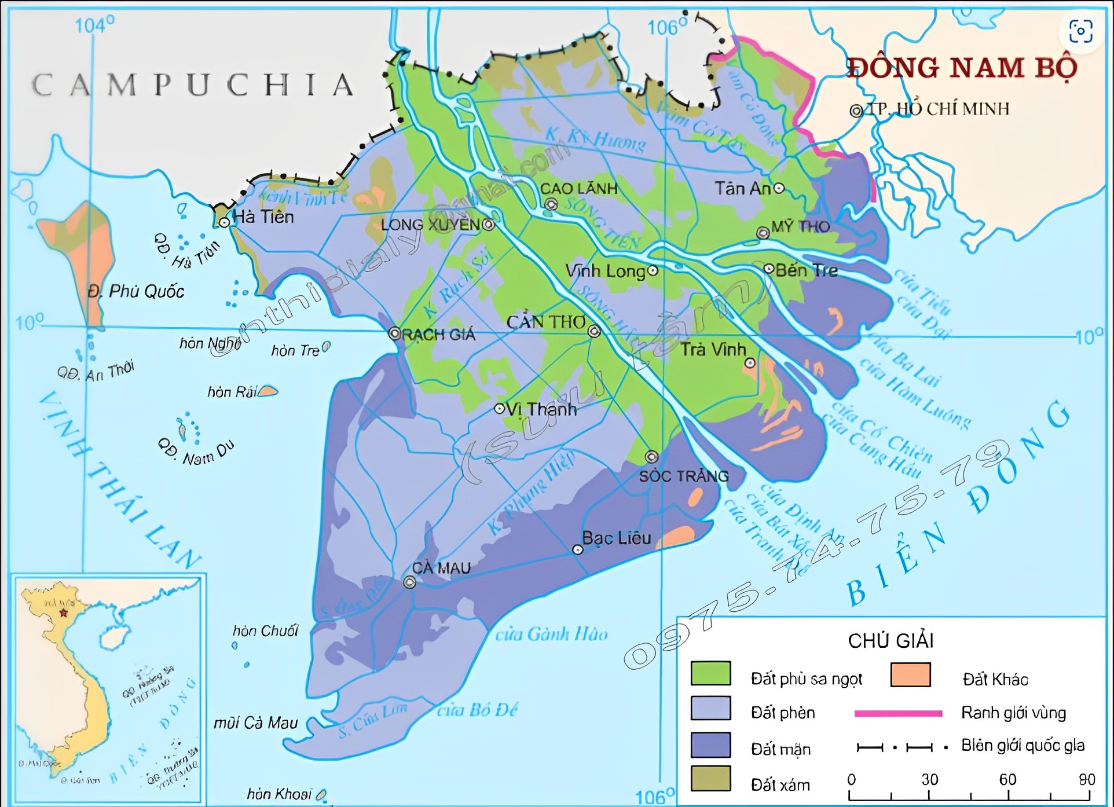
Cửu Long: một con sông lớn ở miền Nam nước ta

Slide 14
Dầm dề: ý nói mưa kéo dài
Sướt mướt: ý nói mưa buồn
Lắt léo: ý nói chông chênh, không vững chắc ở trên cao

Slide 15
Mùa này, người làng tôi gọi là mùa nước nổi, không gọi là mùa nước lũ, vì nước lên hiền hoà. Nước mỗi ngày một dâng lên. Mưa dầm dề, mưa sướt mướt ngày này qua ngày khác.
Rồi đến rằm tháng Bảy. “Rằm tháng Bảy nước nhảy lên bờ”. Dòng sông Cửu Long đã no đầy, lại tràn qua bờ. Nước trong ao hồ, trong đồng ruộng của mùa mưa hoà lẫn với nước dòng sông Cửu Long.
Đồng ruộng, vườn tược và cây cỏ như biết giữ lại hạt phù sa ở quanh mình, nước lại trong dần. Ngồi trong nhà, ta thấy cả những đàn cá ròng ròng, từng đàn, từng đàn theo cả mẹ xuôi theo dòng nước, vào tận đồng sâu.
Ngủ một đêm, sáng dậy, nước ngập lên những viên gạch. Phải lấy ván, lấy tre làm cầu từ cửa trước vào đến tận bếp. Vui quá! Có cả một cây cầu lắt lẻo ngay dưới mái nhà.
(Theo Nguyễn Quang Sáng)

Slide 16
Mùa này, người làng tôi gọi là mùa nước nổi, không gọi là mùa nước lũ, vì nước lên hiền hoà. Nước mỗi ngày một dâng lên. Mưa dầm dề, mưa sướt mướt ngày này qua ngày khác.
Rồi đến rằm tháng Bảy. “Rằm tháng Bảy nước nhảy lên bờ”. Dòng sông Cửu Long đã no đầy, lại tràn qua bờ. Nước trong ao hồ, trong đồng ruộng của mùa mưa hoà lẫn với nước dòng sông Cửu Long.
Đồng ruộng, vườn tược và cây cỏ như biết giữ lại hạt phù sa ở quanh mình, nước lại trong dần. Ngồi trong nhà, ta thấy cả những đàn cá ròng ròng, từng đàn, từng đàn theo cả mẹ xuôi theo dòng nước, vào tận đồng sâu.
Ngủ một đêm, sáng dậy, nước ngập lên những viên gạch. Phải lấy ván, lấy tre làm cầu từ cửa trước vào đến tận bếp. Vui quá! Có cả một cây cầu lắt lẻo ngay dưới mái nhà.
(Theo Nguyễn Quang Sáng)

Slide 17
Luyện đọc lại bài
Chuẩn bị nội dung bài mới

